Slide 1
布可星球使用方法介紹
臺南市永康區永康國民小學

Slide 2
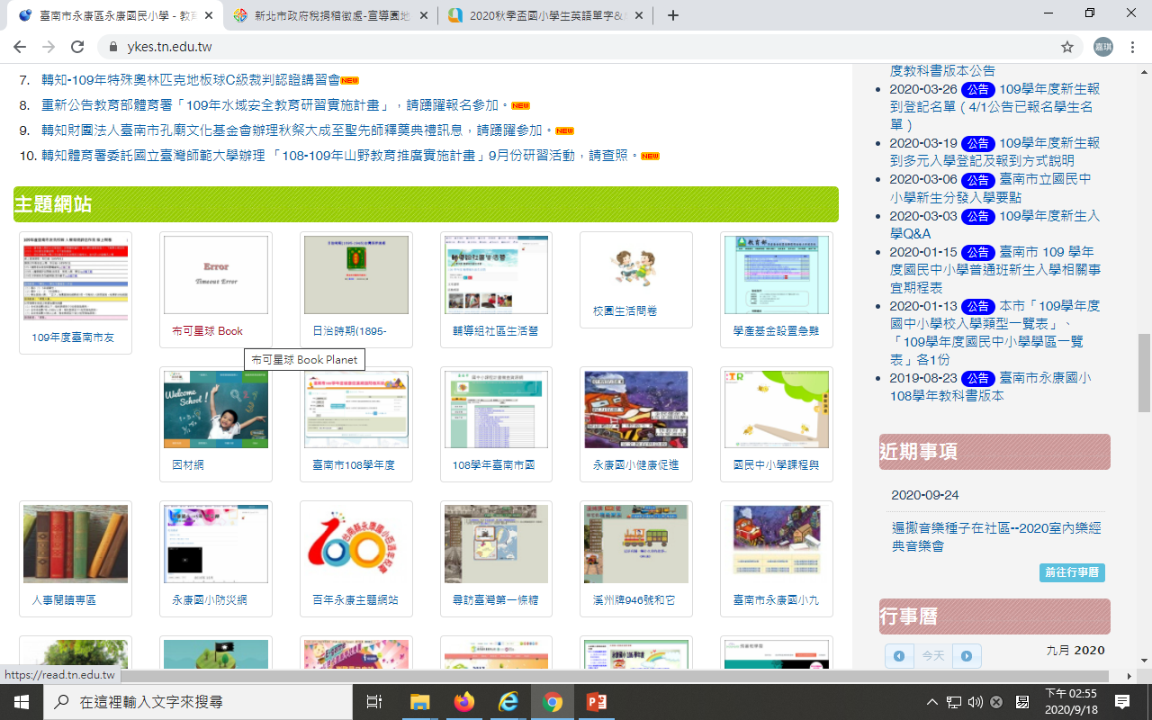
依照以下順序操作：打開瀏覽器；1.輸入學校網址→2. 主題網站→3.點選布可星球

Slide 3
4.點選OpenID帳號

Slide 4
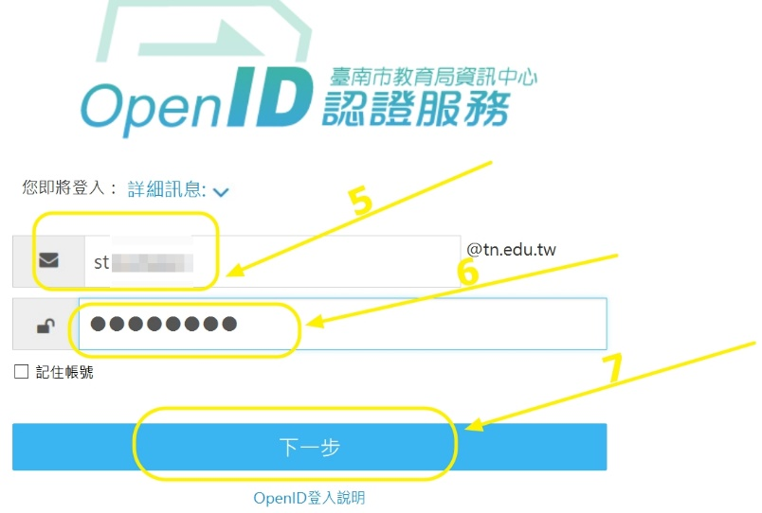
5.依序輸入學生帳號(st和七位數字)
6.輸入學生密碼
7.點選下一步

Slide 5
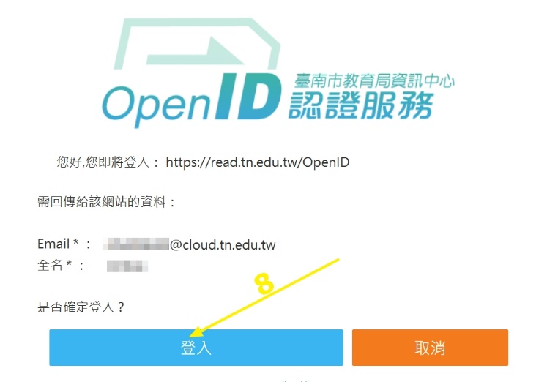
8.確定是自己的帳號及姓名後點選登入

Slide 6
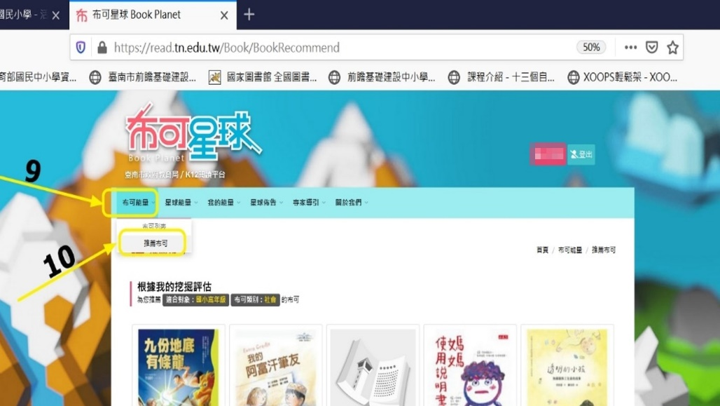
9.點選布可能量
10.點選推薦布可
标

Slide 7
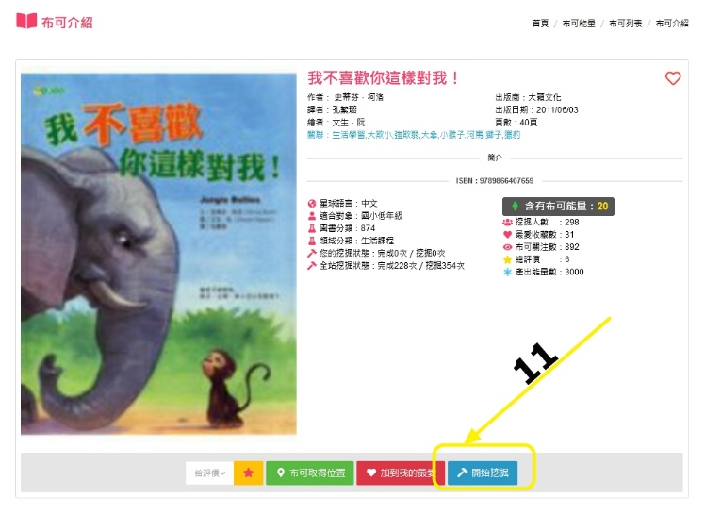
11.認真讀完書籍後，可以點選開始挖掘，題目共有十題，
要答對八題才算成功哦！歡迎家人一起共讀！

Slide 8
注意事項如下：
1.先要找到你要挖角的這本圖書名稱或ISBN碼
2.到學校圖書室或當地圖書館借閱此書
3.認真讀完書籍後回布可星球找到書籍開始挖掘
4.挖掘時，題目總共有十題，要答對八題才算挖掘成功
5.如果挖掘這本書沒有成功，必須要等待24小時後才能
再進行第二次挖掘
6.歡迎家長陪伴小朋友一起進行閱讀，有一天你的姓名
也有可能出現在排行榜中哦！
7.網站上已經有的書籍，各校會在每年採購圖書時，進
行採購，補充校內圖書室布可星球館藏！

